Slide 1
Seminář
Rurální geografie
Cv. 3 Aktéři a nástroje rozvoje venkova

Slide 2
Vyhlašování výzvy MAS - pokračování z minulé hodiny
1) Řídící orgán (ŘO) vyhlásí průběžnou výzvu na předkládání žádostí o podporu v rámci CLLD
  (MPSV,MŽP, MMR, SZIF)
2) MAS připraví výzvu k předkládání žádostí o podporu projektů realizovaných v rámci své strategie CLLD a předloží ji ke kontrole ŘO
  Určení jaké výdaje budou způsobilé
3) MAS vyhlásí výzvu na předkládání žádostí o podporu v rámci specifické výzvy
  Projektová dokumentace, studie proveditelnosti, projektová fiše
  Např.: http://www.mascs.cz/images/dokumenty/vyzvy/vyzva-7/Vyzva_c_7_k_predkladani_projektu.pdf

Slide 3
Vyhlašování výzvy MAS
4) MAS hodnotí předložené projektové žádosti podle hodnoticích (preferenčních) kritérií.
  administrativní kontrola -> kontrola přijatelnosti ->bodové hodnocení
  Administrativní kontrola - možnost oprav
  Kontrola přijatelnosti – splnění základních podmínek
  Bodové hodnocení- pravidlo „čtyř očí“
  Projekt musí splnit určitý počet bodů

Slide 4
Hodnotící kritéria
Velmi rozmanitá často se mění
  Přínos projektu
  Soulad se strategií CLLD
  Kvalita zpracovaného projektu (reálný harmonogram, řízení rizik)
  Horizontálnost projektu (vliv na jiné než cílové skupiny, lokality)
  Lokalizace- např. strukturálně postižené regiony, vyloučené oblasti
  Celkové náklady
  Ekonomická situace žadatele
V některých případech rozhoduje i čas podání žádosti

Slide 5

Vyhlašování výzvy MAS
6) Vydání právního aktu ze strany ŘO programu
…
7) Realizace projektu
  Monitorovací zprávy, žádosti o platbu…
8) Ukončení realizační fáze projektu
9) Doba udržitelnosti - Provozní fáze projektu
  Provozní monitorovací zprávy

Slide 6
Aktéři rozvoje venkova
Veškeré instituce či jednotlivci, kteří nějakým způsobem svými aktivitami vstupují do dění na venkově
Aktéři na třech úrovních
  Na lokální úrovni
  Na regionální/krajské úrovni
  Na národní úrovni
Pro nás důležité pochopení možností jednotlivých aktérů.

Slide 7
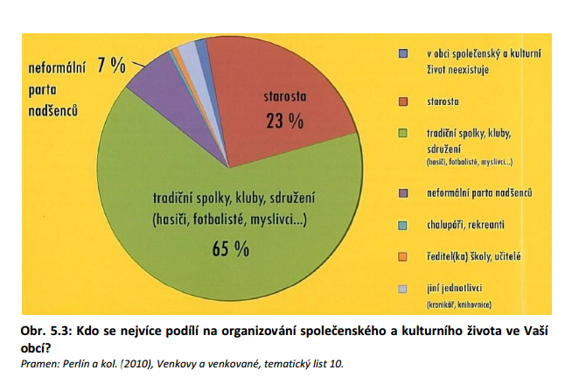
Aktéři na místní úrovni

Slide 8
Spolky
Zvláštní forma právnické osoby
Samosprávné a dobrovolné sdružení osob vedených společným zájmem
  Spolek může vlastním jménem podnikat, ale nesmí to být jeho hlavní činností
Zapisuje se do spolkového rejstříku, který je veden příslušným rejstříkovým soudem
https://or.justice.cz/ias/ui/rejstrik-$firma

Slide 9
Aktéři na regionální úrovni
Krajská zastupitelstva
  vlastní rozpočtové prostředky a relativní samostatnost v jejich užití, mohou si vytvářet vlastní krajskou politiku a podpůrné programy
  Od roku 2004 disponují prostředky státního Programu obnovy venkova a krajské programy obnovy venkova.
MAS
Dobrovolné svazky obcí
  získávání dotací pro samotnou obec
  výměna zkušeností, větší informovanost obce
Krajská informační střediska pro rozvoj zemědělství a venkova
  zprostředkovatel informací pro odbornou i laickou zemědělskou, potravinářskou a lesnickou veřejnost o cílech Společné zemědělské politiky

Slide 10
Aktéři na národní úrovni
Ministerstva
  MZE – nejen zemědělství,
  kompetence také pro vodní hospodářství, ochrany vodních zdrojů, pro potravinářský průmysl, státní správy lesů, myslivosti a rybářství
  MMR Program obnovy venkova
Státní organizace
  Lesy ČR
  Agrární komora ČR- podpora podnikatelských aktivit v zemědělství, potravinářství a lesnictví,
SPOV - Spolek pro obnovu venkova
Svaz měst a obcí České republiky
  Podílí se na přípravě a tvorbě návrhů legislativních opatření v oblastech týkajících se kompetencí obcí
Celostátní síť pro venkov
  komunikační platforma Programu rozvoje venkova
  Cílem sítě je sběr dat o nejlepší praxi a šířit nástroje rozvoje venkova a zemědělství

Slide 11
Nástroje - Binek a kol. (2009)
Administrativní nástroje
Vytváří základní rámec pro fungování venkova
  zákon č. 128/2000 Sb., o obcích
  zákon č. 248/2000 Sb., o podpoře regionálního rozvoje
  + další - o zemědělství, o pozemkových úpravách, o Státním zemědělském intervenčním fondu, o ochraně přírody a krajiny...

Slide 12
Koncepční nástroje
Koncepční dokumenty na národní úrovni
  Společná zemědělská politika Evropské unie
  Zemědělská politika České republiky
  Národní strategický plán rozvoje venkova ČR
  Program rozvoje venkova ČR
Koncepční dokumenty na úrovni krajů
  Územně-plánovací dokumenty
  Pozemkové úpravy

Slide 13
Institucionální nástroje
Struktury vzniklé za účelem podpory uplatnění ostatních nástrojů
  tzv. měkká infrastruktura
  Vznik určité struktury umožňuje zmnožení sil jednotlivých účastníků, zastřešení a sladění různorodých činností a společný postup.
  Spolek pro obnovu venkova ČR
  Celostátní sítě pro venkov ČR
  Agrární komory
Věcné nástroje
  vytváří obvykle podmínky pro fungování ostatních rozvojových oblastí
  infrastruktura, poskytnutí prostor, služeb, hmotného plnění, poradenství
  dopravní a technická infrastruktura
Sociálně-psychologické nástroje
  vzdělávání, komunikace, motivace
  Vesnice Roku

Slide 14
Finanční nástroje
Dotace – Viz. příště
  Evropské, národní a krajské
    Národní - Podpůrný a garanční rolnický a lesnický fond, Program obnovy venkova
  investiční x neinvestiční,
    Investiční - náklady jsou spojené s pořízením majetku nebo s jeho obnovou
    Neinvestiční spojené s údržbou a opravou majetku
  nárokové x nenárokové
    Nárokové obce dotace dostávají automaticky, aniž by o ně musely žádat, dány zákonnými předpisy mandatorní výdaje (na školství, sociální péči apod.)
    Nenárokové dotaci musí žádat a splnit přitom určitá kritéria

Slide 15
Děkuji za pozornost !
Zdroje:
Synergie v rozvoji venkova - Aktéři a nástroje rozvoje venkova http://www.garep.cz/wp-content/uploads/2013/03/Synergie_Akteri.pdf

